Slide 1
N-LOUPE 分析レポート（サンプル） 公共交通分野

Slide 2
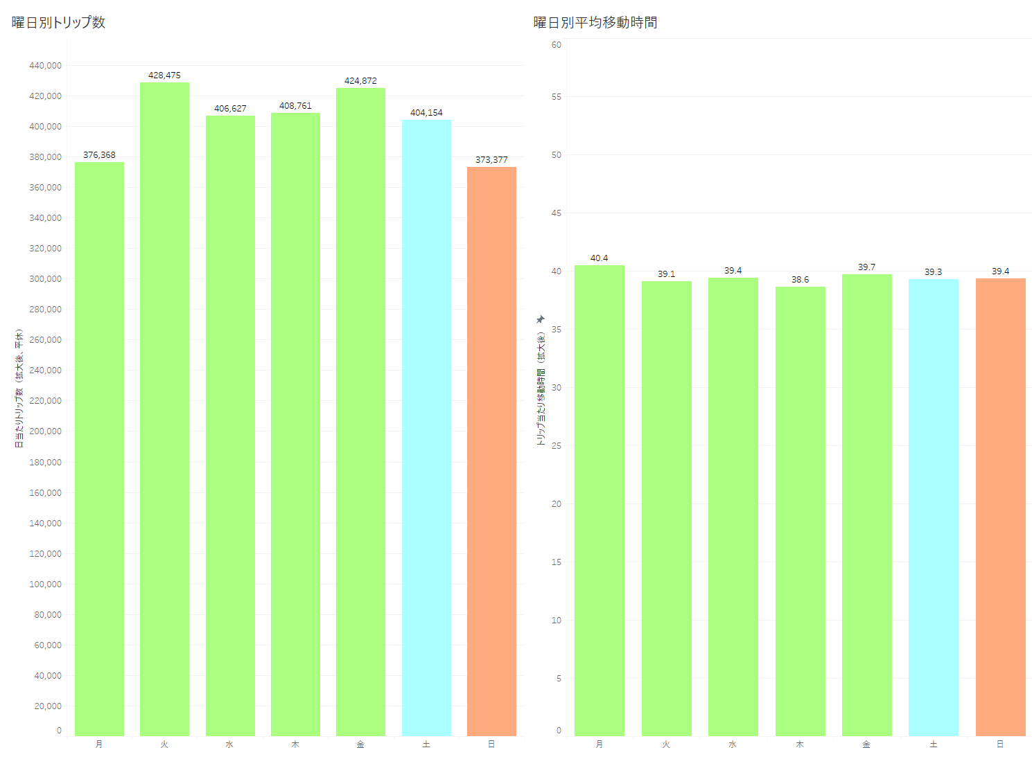
１
対象データ基礎集計
対象期間：1ヶ月間
対象者 ：対象期間内に市内でログが観測されたユーザー
対象移動：市内の移動
曜日別のトリップ数は、火曜や金曜に多く、月曜や日曜に少ない。
移動時間は、40分程度で、曜日による違いが少ない。

Slide 3
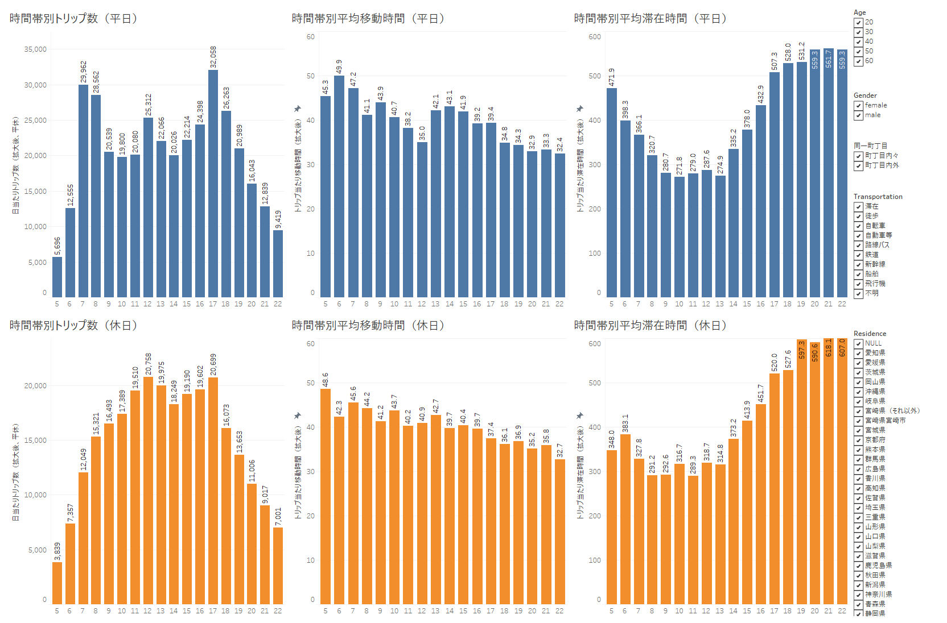
１
対象データ基礎集計
時間帯別のトリップ数について、平日は朝夕にピークがあり、休日は昼から夕方にかけてピークがある。
移動時間は平均40分前後。平日よりも休日の方が、少し長い傾向がある。早い時間帯の移動時間が長い傾向がある。
滞在時間は、午前の時間帯は約5時間、午後の時間帯は約10時間である。休日の方が長い傾向がある。
平日
休日

Slide 4
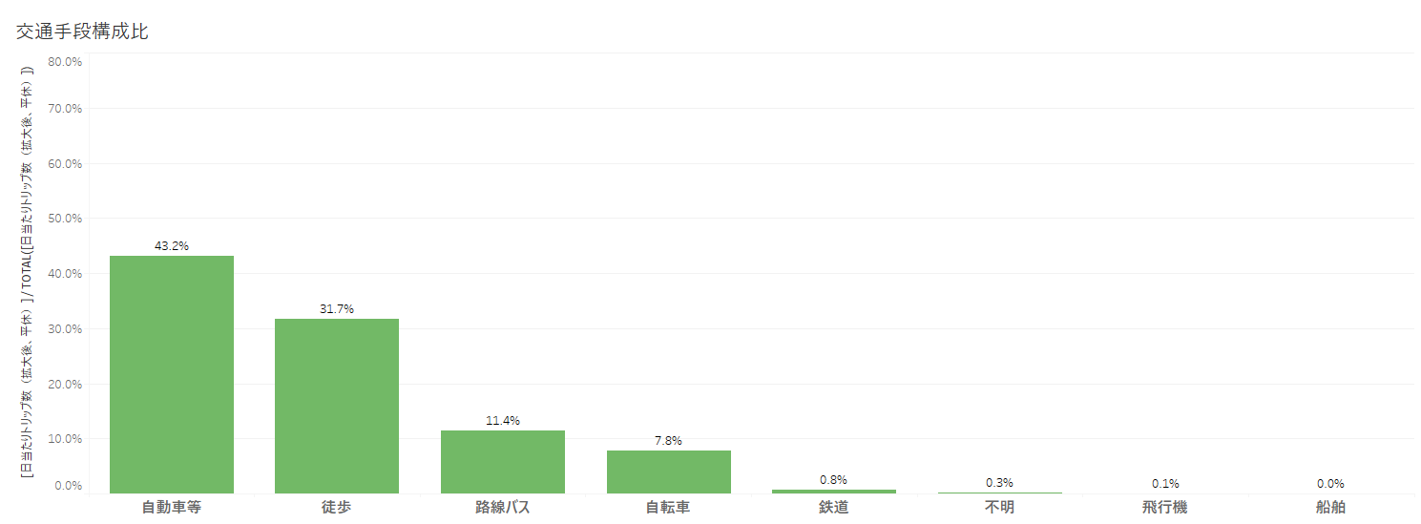
１
対象データ基礎集計
代表交通手段別のトリップ数では自動車が最も多く、全体の半分近くを占める。次いで徒歩が多い。公共交通は1割程度。
45％弱
30％強
10％強

Slide 5
２
人流データ分析レポート
分析方針
現状の路線バス再編の検討を支援するために、市内における移動と滞在の概況を把握
分析データ
対象期間：1ヶ月間
対象移動：対象期間内に市内でログが観測されたユーザーによる、期間内のすべての移動
分析内容
バスの路線再編の際に想定される施策を検討するための分析項目を設定
目的
施策
分析
路線網再編
（１）拠点間の連絡
１）来訪者分析
1. 全域を対象に、年帯別に、人が多く来ている場所を抽出
2. 来訪者数の特徴から拠点を特定
２）移動傾向（OD）分析
1. 拠点への移動の時間帯や出発地から、移動者の特徴（通勤、通学、買物）を想定
2. 主な移動とバス路線とを重ね、拠点へ接続する路線案を提案
（２）運行間隔の最適化
１）滞在分析
1. 拠点周辺の滞在分析を行い、滞在時間の特徴から、利用者像を整理
2. 利用者像のニーズに応じた運行時間や運行間隔を提案。
（３）路線経路の変更
１）移動傾向（OD）分析
1. 拠点の外側のエリアに関し、移動傾向分析を行い、主なODを特定
2. 主なODとバス路線とを重ね、路線変更案を提案

Slide 6
２
人流データ分析レポート
（１）拠点間の連絡 １）来訪者分析
分析条件
1. 全域を対象に、年帯別に、人が多く来ている場所を抽出
2. 来訪者数の特徴から拠点を特定
分析対象
平日
自動車、バス、鉄道、自転車
分析結果
１．移動の多いエリア
・・・
２．来訪者（到着）の傾向
・・・
３．拠点の特定
中心拠点：・・・
周辺拠点：・・・

Slide 7
２
人流データ分析レポート
（１）拠点間の連絡 ２）移動傾向（OD）分析
分析条件
1. 拠点への移動の時間帯や出発地から、移動者の特徴（通勤、通学、買物）を想定
2. 主な移動とバス路線とを重ね、拠点へ接続する路線案を提案
分析対象
平日
自動車、バス、鉄道、自転車
分析結果
１．移動者の特徴
中心拠点：・・・
２．拠点への路線案
需要エリアと拠点エリアとを接続する路線：・・・

Slide 8
２
人流データ分析レポート
（２）運行間隔の最適化 １）滞在分析
分析条件
1. 拠点周辺の滞在分析を行い、滞在時間の特徴から、利用者像を整理
2. 利用者像のニーズに応じた運行時間や運行間隔を提案。
分析対象
平日
自動車、バス、鉄道、自転車
分析結果
１．拠点周辺の滞在場所・滞在時間の特徴
中心拠点：・・・
２．運行間隔の提案
滞在時間を踏まえた運行間隔の調整を提案

Slide 9
２
人流データ分析レポート
（３）路線経路の変更 １）移動傾向（OD）分析
分析条件
1. 拠点の外側のエリアに関し、移動傾向分析を行い、主なODを特定
2. 主なODとバス路線とを重ね、路線変更案を提案
分析対象
平日
自動車、バス、鉄道、自転車
分析結果
１．拠点以外の主なOD
・・・
２．拠点への路線案
需要エリア間を接続する路線：・・・

